Slide 1





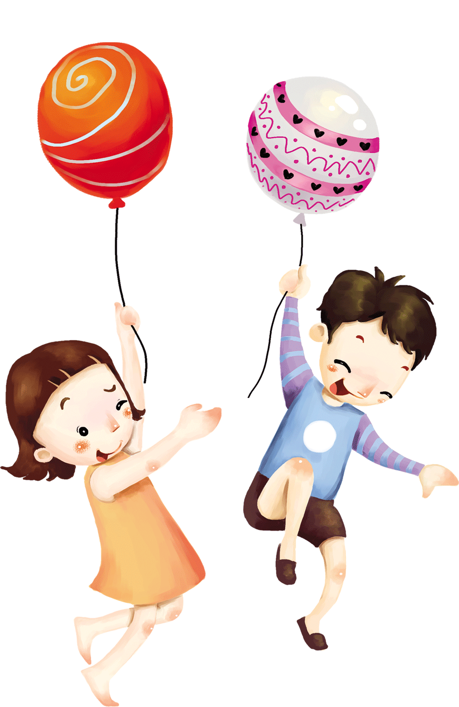

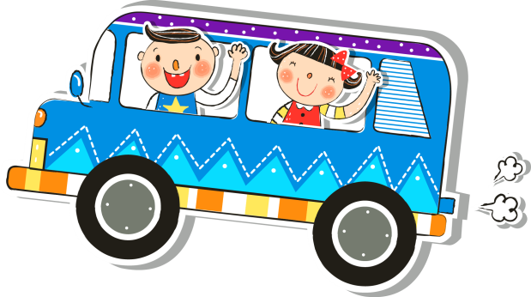

CHỦ ĐỀ
KĨ NĂNG GIỮ AN TOÀN VÀ
PHÒNG TRÁNH TAI NẠN THƯƠNG TÍCH
BÀI HỌC:
GIỮ AN TOÀN KHI THAM GIA GIAO THÔNG

Slide 2


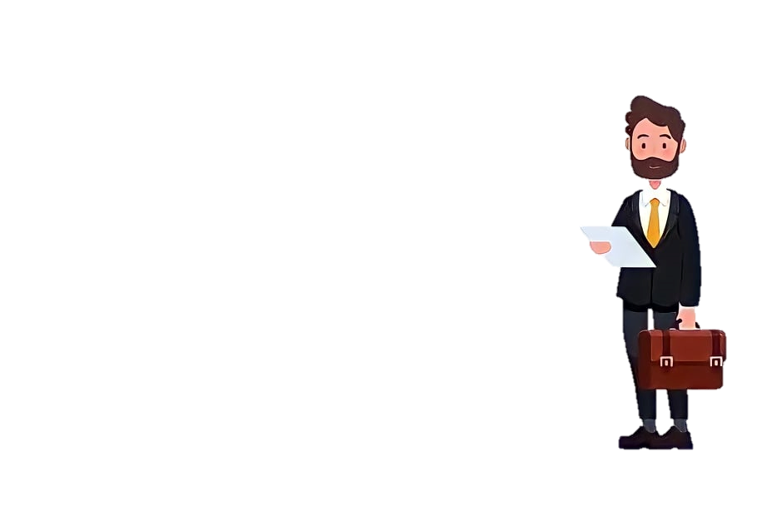
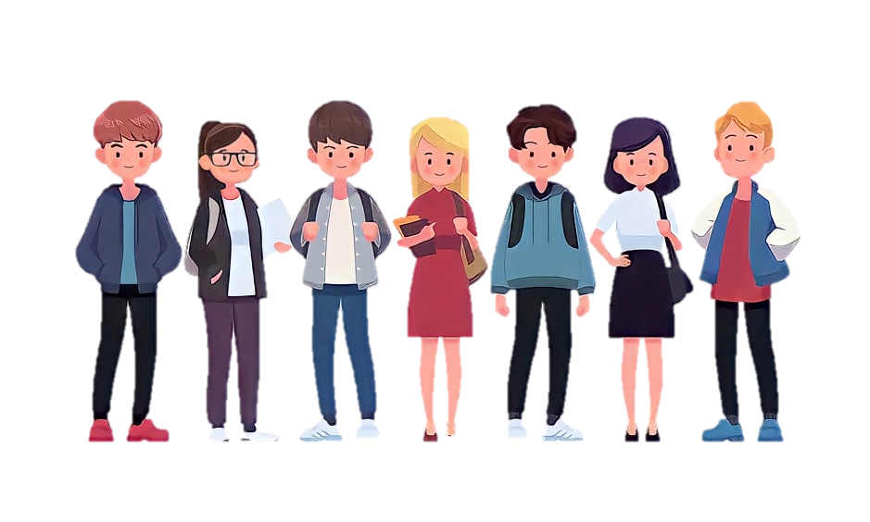

KHỞI ĐỘNG – KHÁM PHÁ

Slide 3



Hoạt động 1: Trò chơi “ Chiếc nón kì diệu”
Chiếc nón kỳ diệu
- Vòng quay vào tên bạn nào có chữ cái đầu tiên sẽ là người được chọn trả lời câu hỏi.
- Mỗi câu trả lời đúng được 1 phần thưởng hoặc hoa điểm tốt

Slide 4


H
K
A
L
C
B
Bắt đầu/Dừng
Q
N
M
O
1
3
D
P
2
4
CHIẾC NÓN KÌ DIỆU

Slide 5

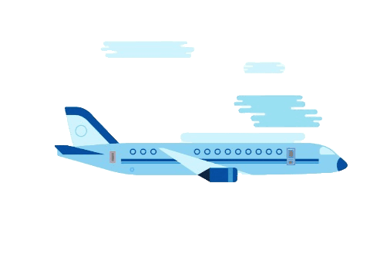

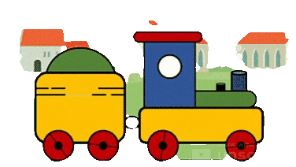
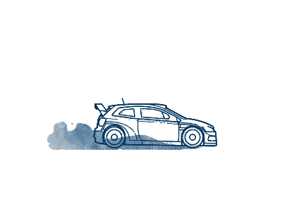
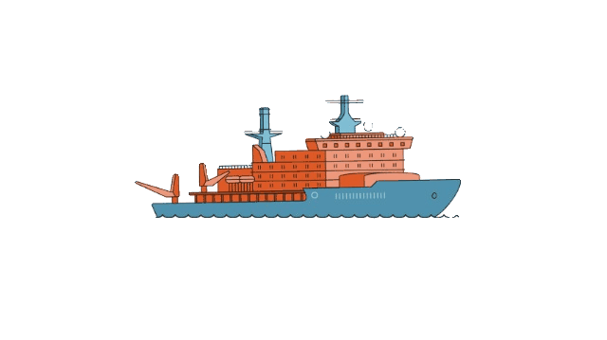
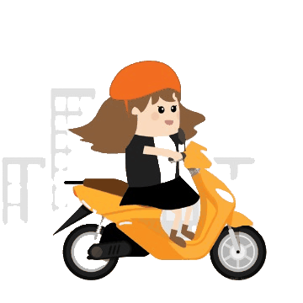
Câu hỏi 1: Kể tên những loại hình giao thông ở nước ta.
b.

Slide 6
Câu hỏi 2: Kể tên các phương tiện giao thông đường bộ
(đường thủy, đường sắt, đường hàng không)
b.

Slide 7
Câu hỏi 3: Nguyên nhân gây nên tại nạn giao thông là do đâu?
b.

Slide 8
Câu hỏi 4: Tai nạn giao thông gây nên những hậu quả gì?
b.

Slide 9
Tai nạn giao thông gây thiệt hại lớn về người, sức khỏe và tiền bạc. Vì vậy, khi tham gia bất cứ loại hình giao thông nào, chúng ta cũng cần chú ý để đảm bảo an toàn.

Slide 10

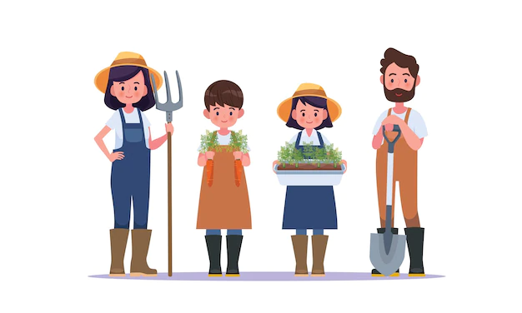
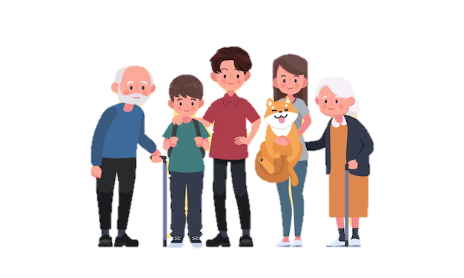

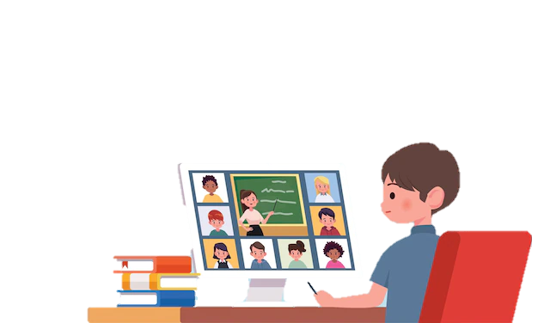
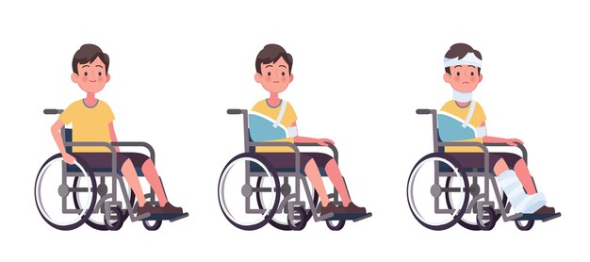
RÈN LUYỆN – VẬN DỤNG

Slide 11
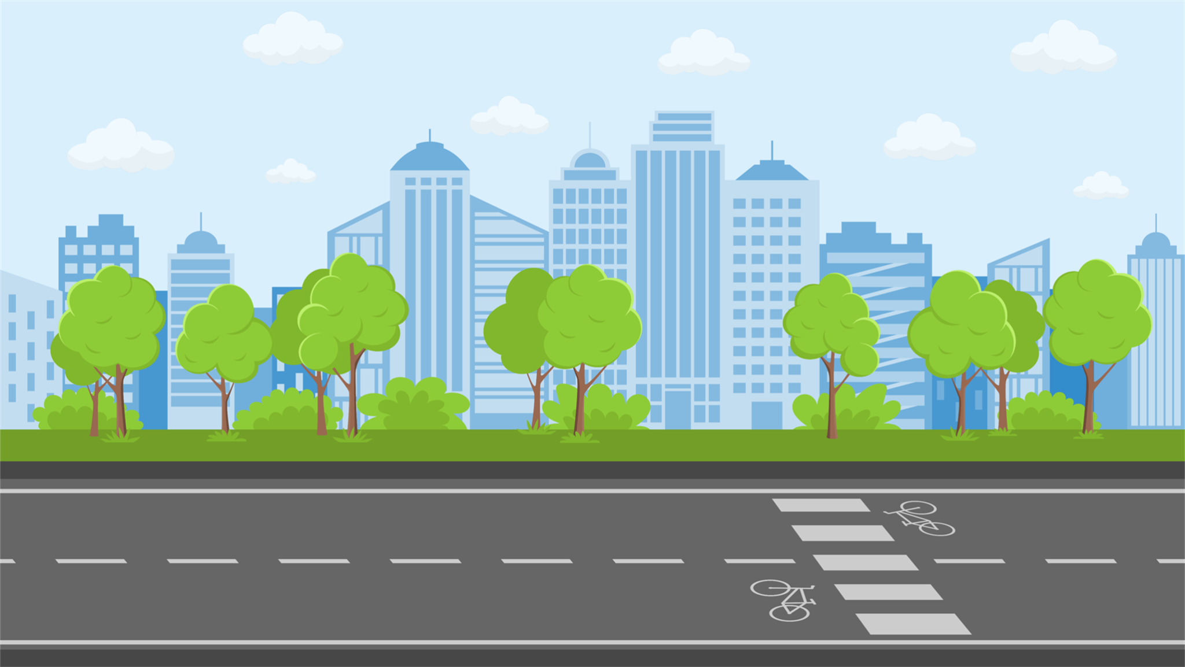
Hoạt động 2: Tìm hiểu cách tham gia giao thông an toàn
1. Thảo luận những nên và không nên khi tham gia giao thông
Lớp được chia thành 4 nhóm. Mỗi nhóm thực hiện một nhiệm vụ để tìm ra những việc cần làm và những việc nên tránh khi tham gia giao thông bằng cách tick vào phiếu bài tập những việc nên làm và không nên làm khi tham gia giao thông. Bài tập sẽ có nội dung của 4 nhóm giao thông:
Nhóm 1: Giao thông đường thủy
Nhóm 2: Giao thông đường bộ
Nhóm 3: Giao thông đường sắt
Nhóm 4: Giao thông đường hàng không

Slide 12
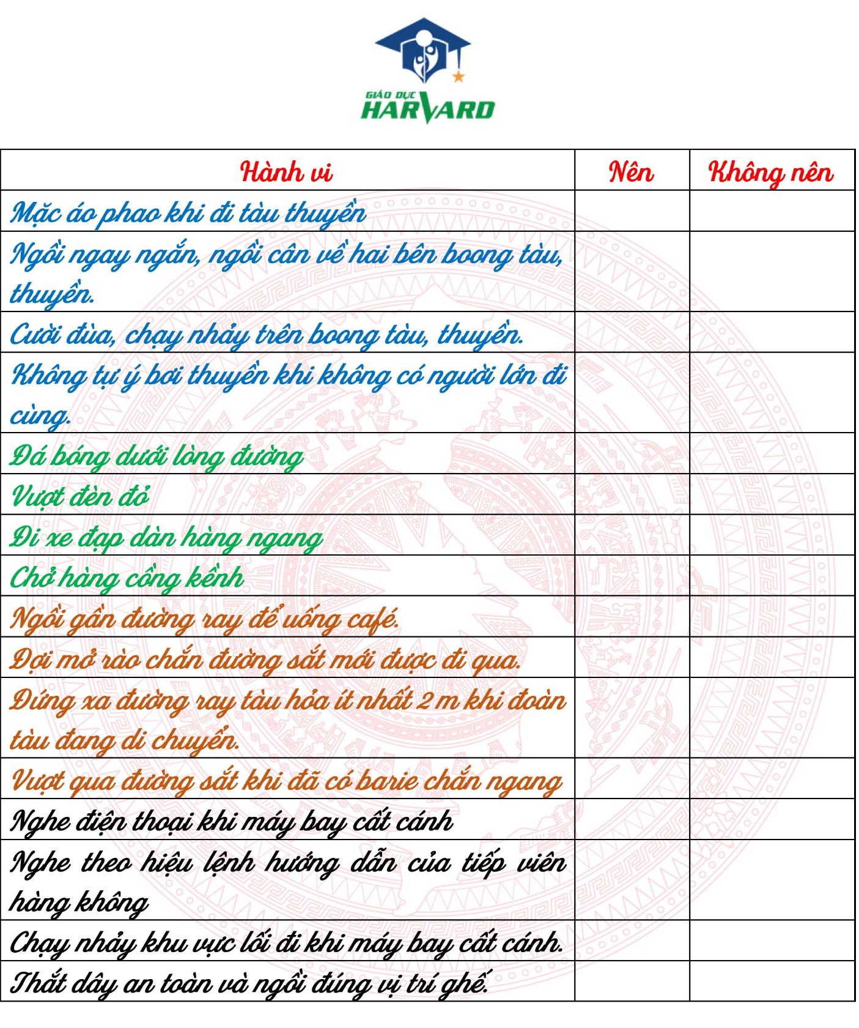

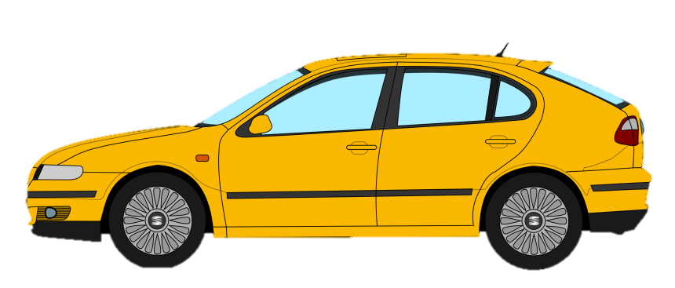
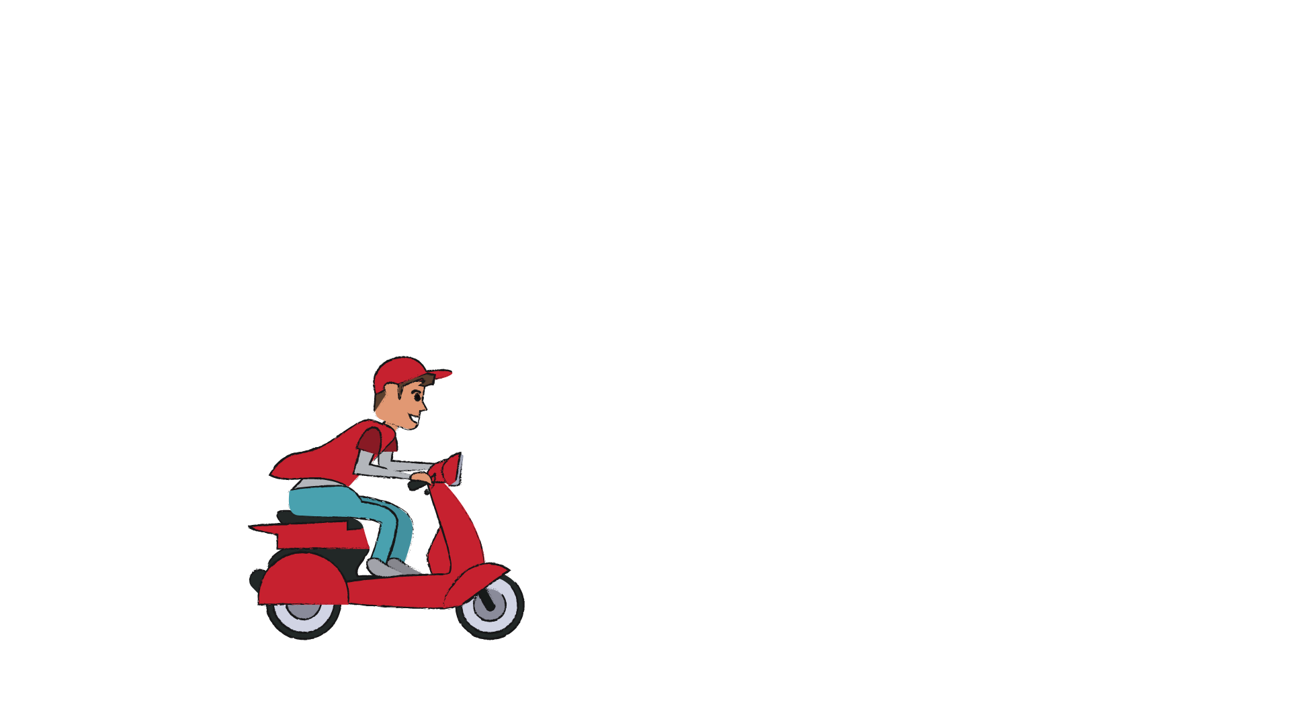
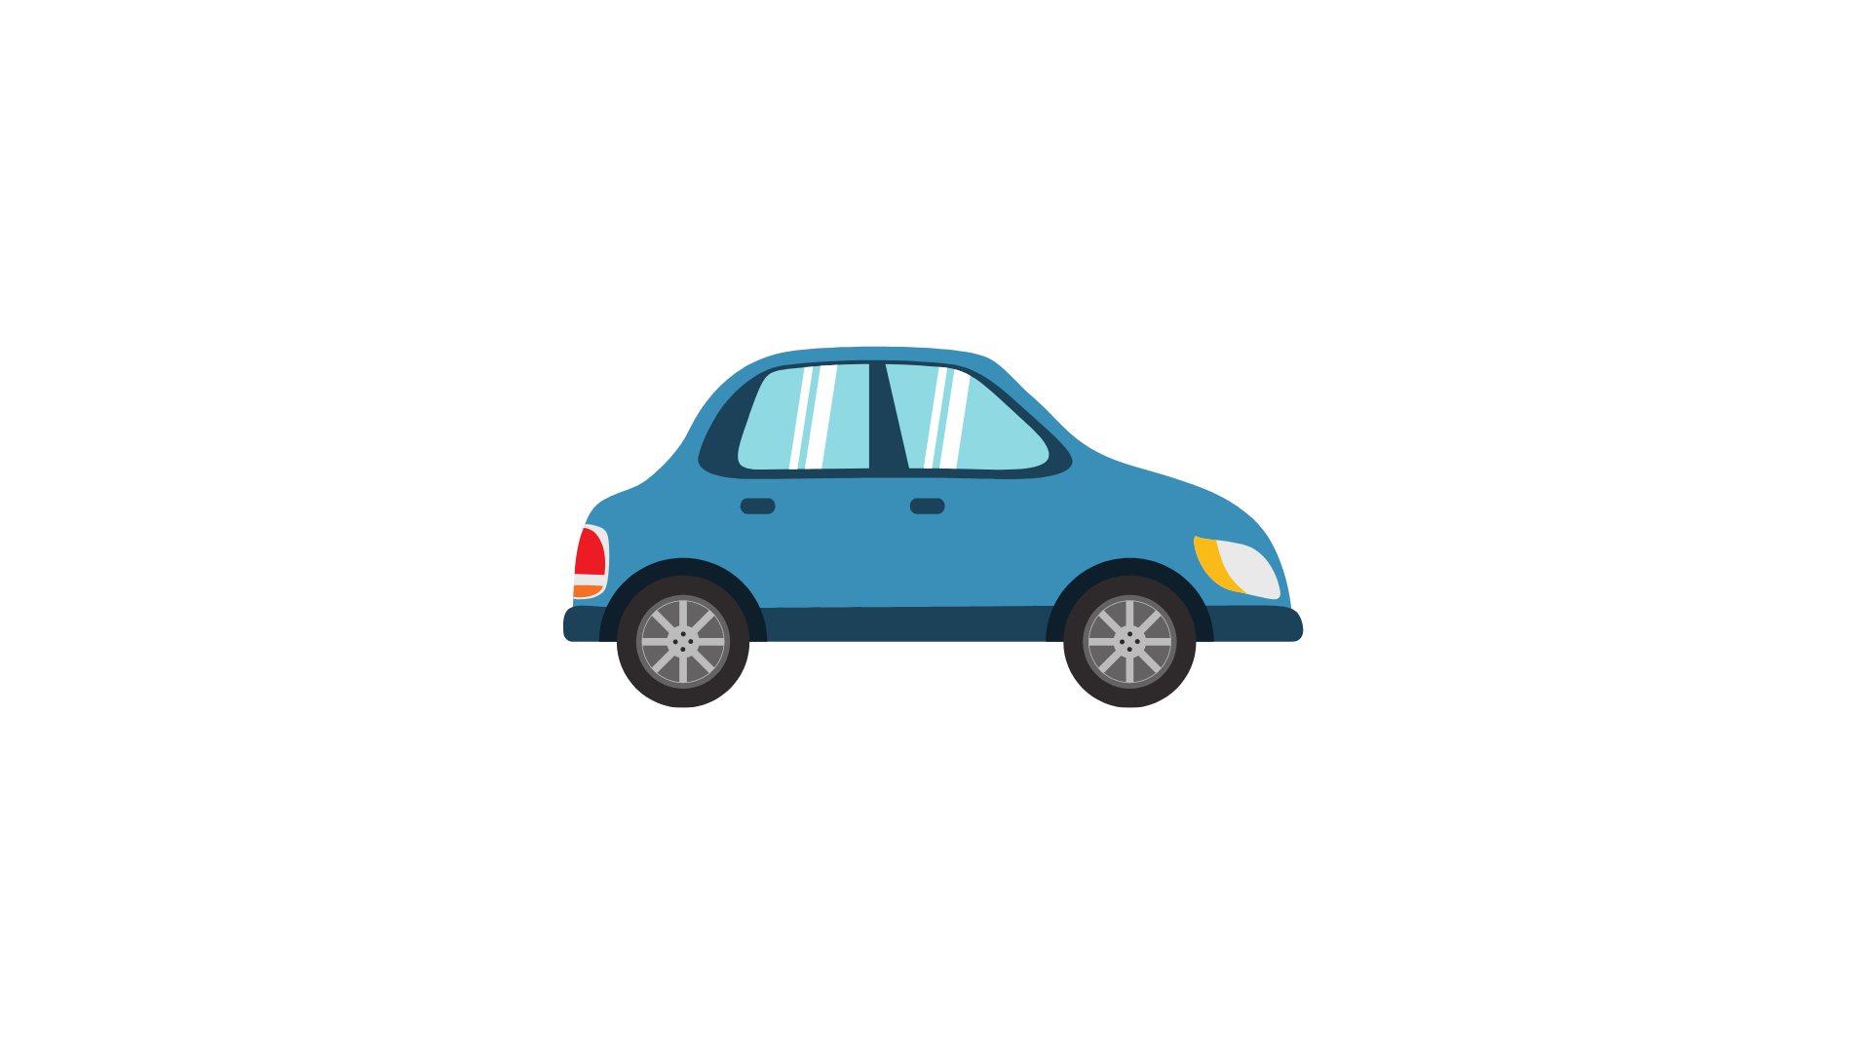
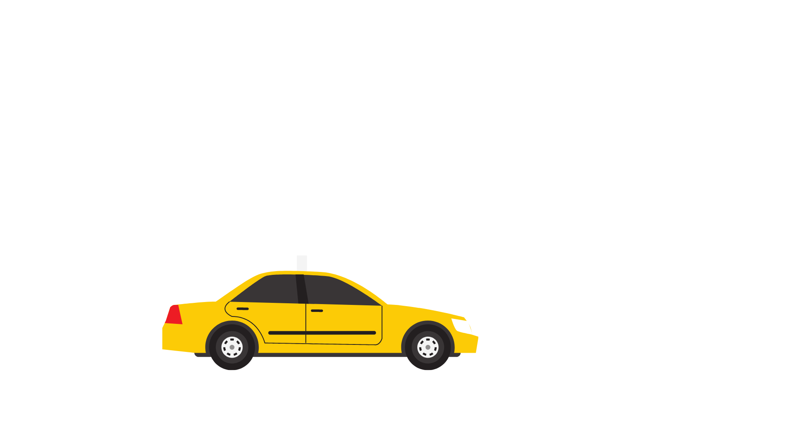
Phiếu bài tập
Nhóm 1
Nhóm 2
Nhóm 3
Nhóm 4

Slide 13
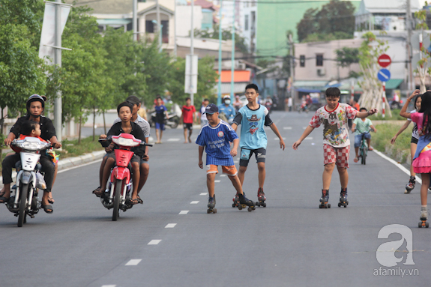
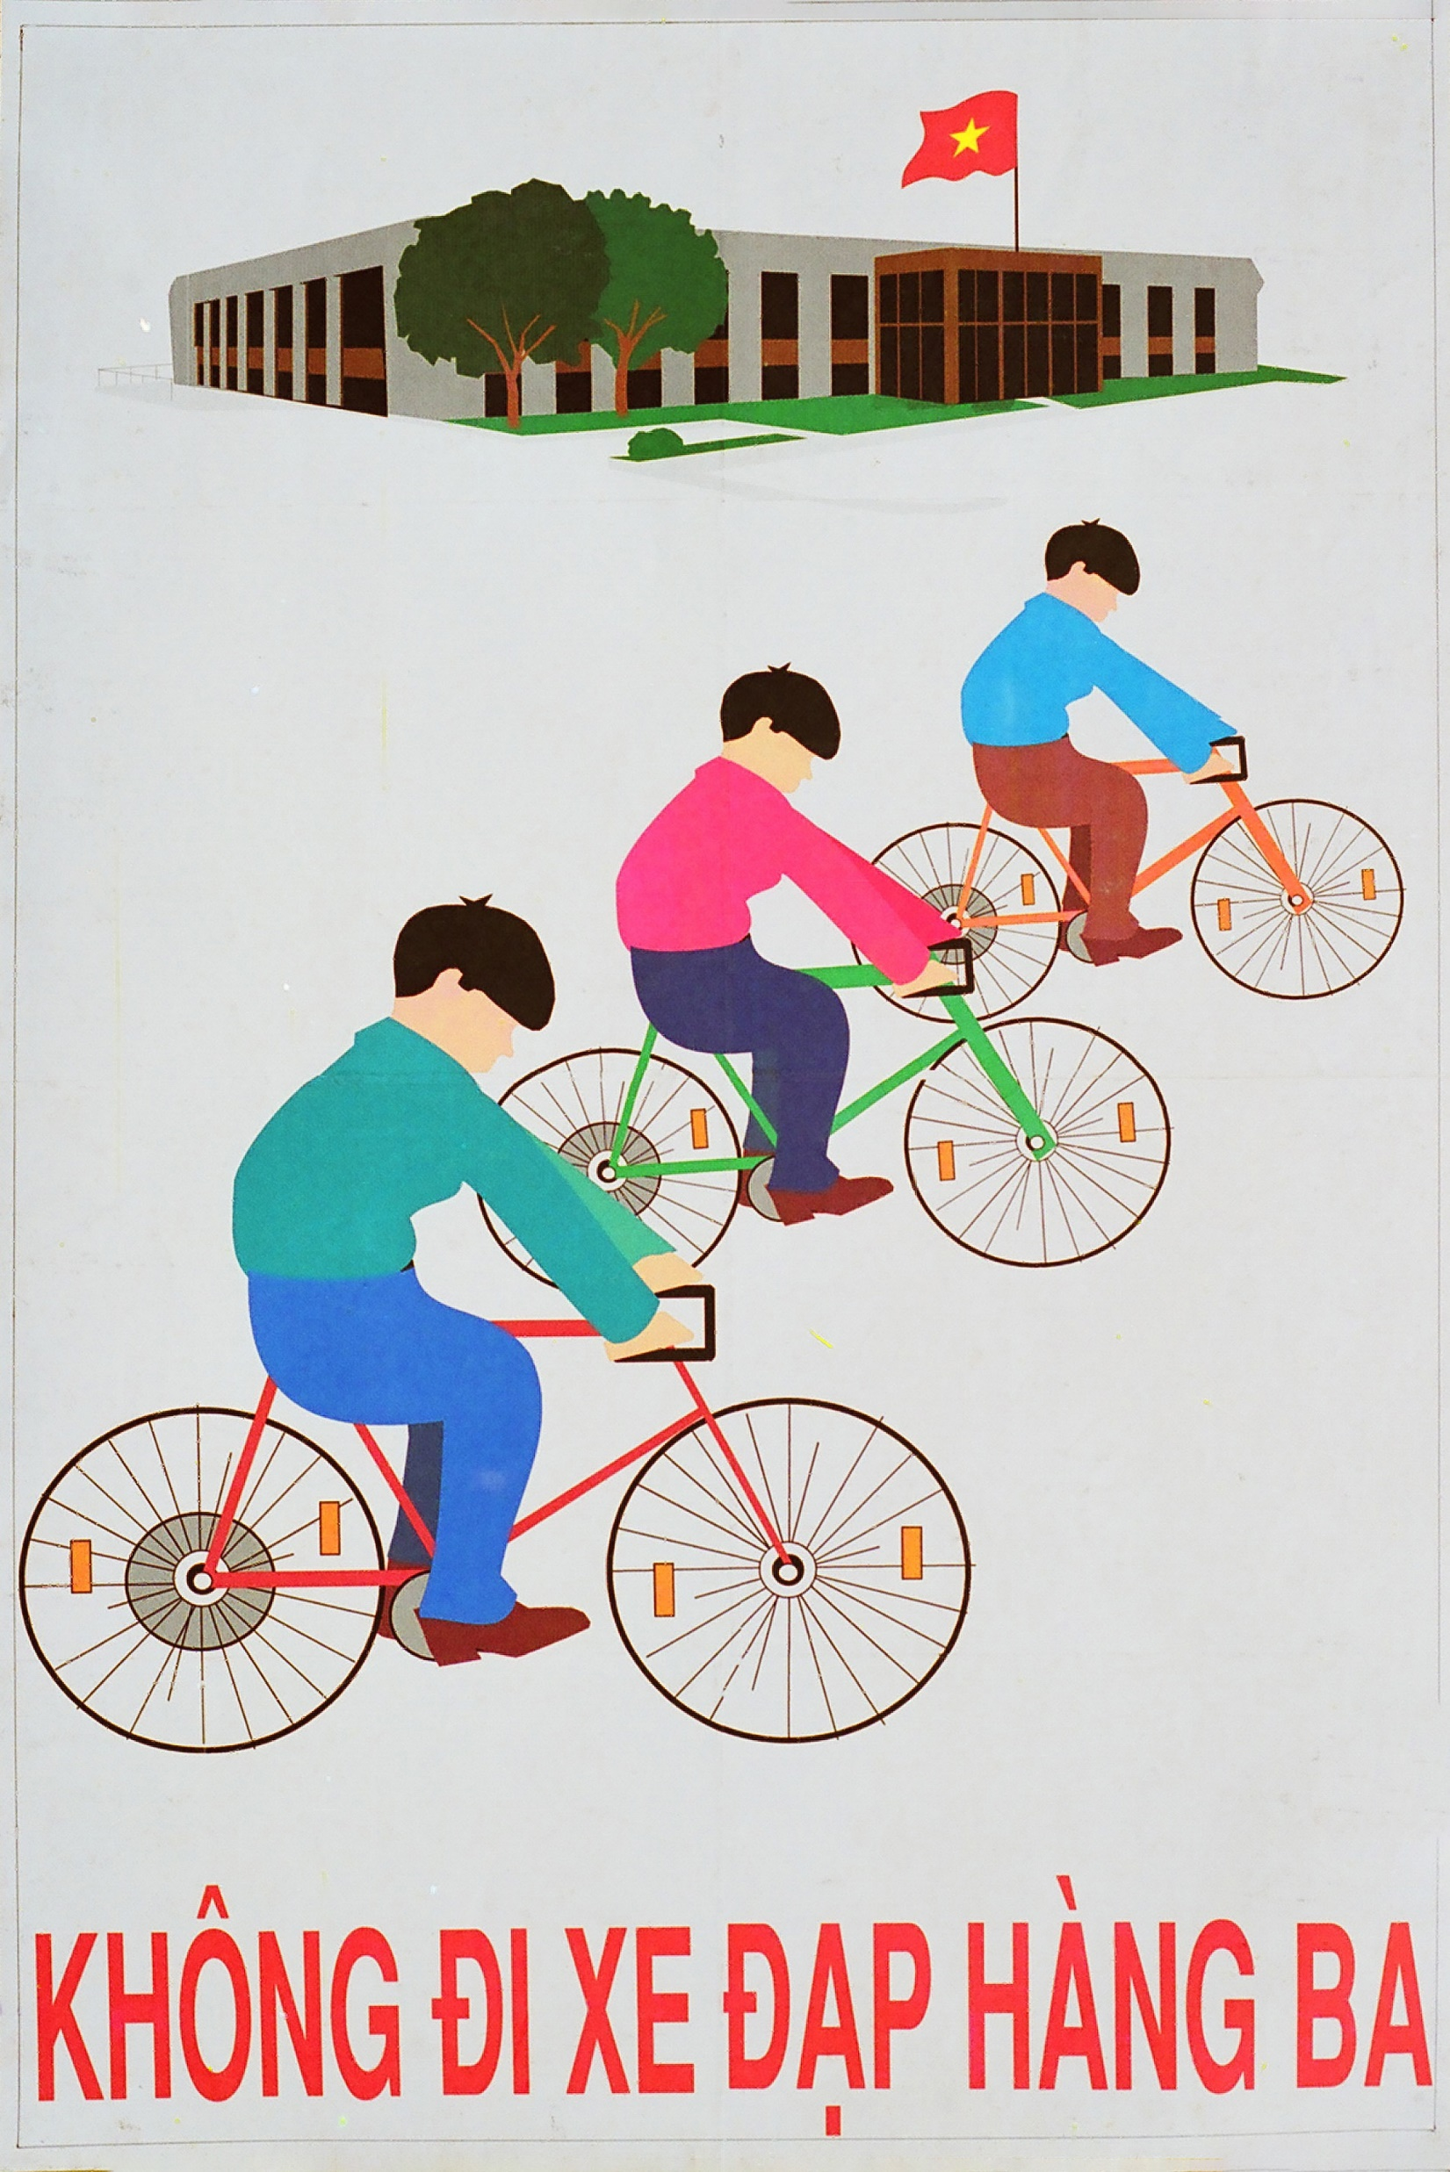
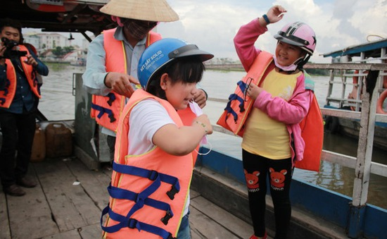
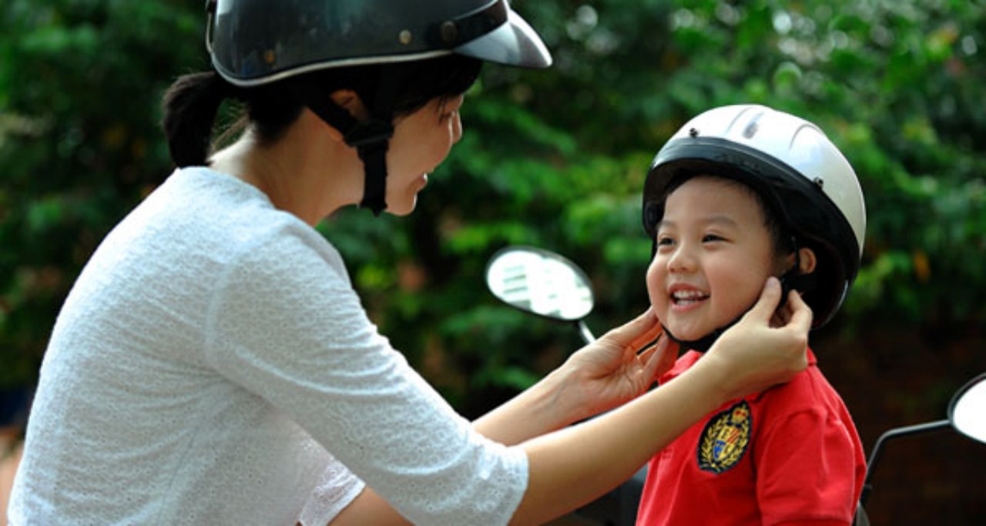
Hoạt động 2: Tìm hiểu cách tham gia giao thông an toàn
2. Trình bày trước lớp
Đại diện 1- 2 nhóm lên báo cáo. Các nhóm khác nhận xét, bổ sung
Notes:
- GV mời đại diện 1- 2 nhóm lên báo cáo. Các nhóm khác nhận xét, bổ sung
- GV trình chiếu PPT về một số hình ảnh có liên quan để chốt lại các nội dung mà các nhóm vừa trình bày.
- GV có thể hỏi đại diện mỗi nhóm một vài câu hỏi để ghi nhớ kiến thức.
+ Vì sao không được cười đùa, chạy nhảy trên thuyền?
+ Vì sao phải tắt các thiết bị điện tử khi máy bay cất cánh?
+ Vì sao nên tránh xa đường tàu ít nhất 2m khi có tàu chạy qua?
+ Vượt đèn đỏ có tác hại gì?....
- Để tham gia giao thông an toàn cần phải làm gì?
+ Có ý thức chấp hành tốt luật giao thông.
+ Học về luật giao thông.
+ Biết được những việc nên làm và nên tránh khi tham gia giao thông
* GV chốt ý: Mỗi loại hình giao thông đều có những nguyên tắc riêng khi tham gia. Vì vậy, chúng ta cần tuân thủ những nguyên tắc đó để đảm bảo an toàn.

Slide 14





Hoạt động 2: Tìm hiểu cách tham gia giao thông an toàn
2. Trình bày trước lớp (Tiếp)
Có ý thức chấp hành tốt luật giao thông.
Học về luật giao thông.
Biết được những việc nên làm và nên tránh khi tham gia giao thông
Để tham gia giao thông an toàn cần phải làm gì?
Mỗi loại hình giao thông đều có những nguyên tắc riêng khi tham gia. Vì vậy, chúng ta cần tuân thủ những nguyên tắc đó để đảm bảo an toàn.
Notes:
- GV mời đại diện 1- 2 nhóm lên báo cáo. Các nhóm khác nhận xét, bổ sung
- GV trình chiếu PPT về một số hình ảnh có liên quan để chốt lại các nội dung mà các nhóm vừa trình bày.
- GV có thể hỏi đại diện mỗi nhóm một vài câu hỏi để ghi nhớ kiến thức.
+ Vì sao không được cười đùa, chạy nhảy trên thuyền?
+ Vì sao phải tắt các thiết bị điện tử khi máy bay cất cánh?
+ Vì sao nên tránh xa đường tàu ít nhất 2m khi có tàu chạy qua?
+ Vượt đèn đỏ có tác hại gì?....
- Để tham gia giao thông an toàn cần phải làm gì?
+ Có ý thức chấp hành tốt luật giao thông.
+ Học về luật giao thông.
+ Biết được những việc nên làm và nên tránh khi tham gia giao thông
* GV chốt ý: Mỗi loại hình giao thông đều có những nguyên tắc riêng khi tham gia. Vì vậy, chúng ta cần tuân thủ những nguyên tắc đó để đảm bảo an toàn.

Slide 15
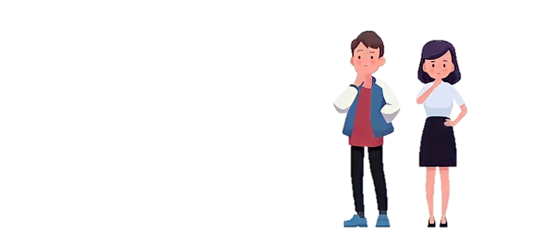



ĐÁNH GIÁ – DẶN DÒ

Slide 16


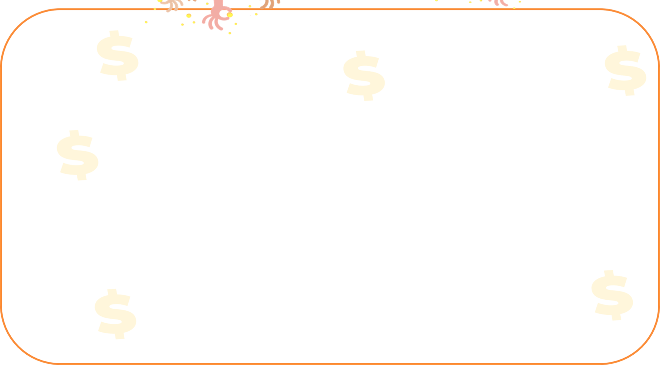



Hoạt động 4: Em có tiến bộ?
1. Học sinh đánh giá đồng đẳng theo nhóm
Học sinh làm việc theo nhóm: Mỗi bạn ghi nhận vài điểm tích cực và 1 điểm mong muốn bạn tiến bộ hơn khi tham gia giao thông.
Ví dụ:
Tôi thấy bạn đã biết nghe và làm theo hướng dẫn của nhân viên sân bay.
Tôi thấy bạn đã chủ động mặc áo phao khi đi trên tàu thuyền
Tôi mong bạn không chơi bóng đá dưới lòng đường nữa nhé.
Notes:
1. HS đánh giá đồng đẳng theo nhóm
GV yêu cầu HS làm việc theo nhóm: mỗi bạn ghi nhận 1 điểm đáng khen ở bạn và 1 điểm mong muốn bạn tiến bộ hơn.
Ví dụ:
Tôi rất thích cách bạn nói nhỏ nhẹ khi đi thăm quan bảo tàng.
Tôi mong bạn không nói chuyện riêng trong lớp.
GV có thể cho HS nhận xét theo chiều kim đồng hồ và theo chiều ngược lại để mỗi bạn có ít nhất ý kiến từ 2 người.

Slide 17

Hoạt động 4: Em có tiến bộ?
2. Học sinh tự đánh giá và tổng hợp kết quả theo câu hỏi sau:
Nội dung
1. Em chỉ ra được các hành vi an toàn và chưa an toàn khi tham gia giao thông
2. Em đã thực hiện tham gia giao thông an toàn.
3. Em có thể giải quyết một số vấn đề khi tham gia giao thông.
Notes:
1. Cho HS tự đánh giá theo câu hỏi sau:
(Bảng)
2. Tổ chức cho HS đánh giá đồng đẳng
Gv yêu cầu HS làm việc theo nhóm: mỗi bạn ghi nhận 1 điểm đáng yêu ở bạn và 1 điểm mong muốn bạn tiến bộ hơn (làm theo chiều kim đồng hồ).
3. GV tổng hợp kết quả
GV khảo sát kết quả cá nhân bằng cách hỏi từng câu và yêu cầu HS giơ tay mức độ phù hợp với mình
GV hỏi kết quả khảo sát nhóm; sau đó đưa ra nhận xét tổng hợp
GV yêu cầu HS tiếp tục phát huy nét đáng yêu của bản thân trong cuộc sống hằng ngày.

Slide 18



Hoạt động 4: Em có tiến bộ?
3. Dặn dò
Để tham gia giao thông an toàn, mỗi người chúng ta đều cần tuân thủ luật giao thông và tuân theo sự hướng dẫn của người điều khiển phương tiện giao thông. Chúng ta hãy cố gắng thực hiện tốt nhé vì:
“An toàn giao thông là hạnh phúc cho mọi nhà”.

Slide 19
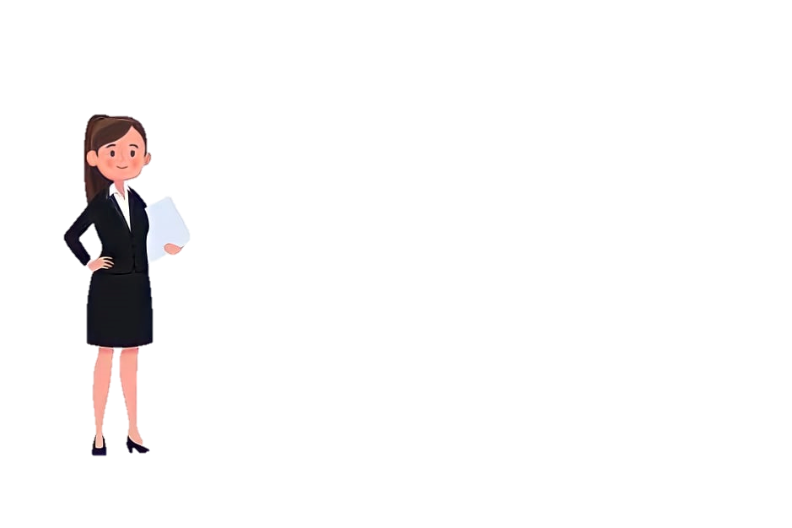
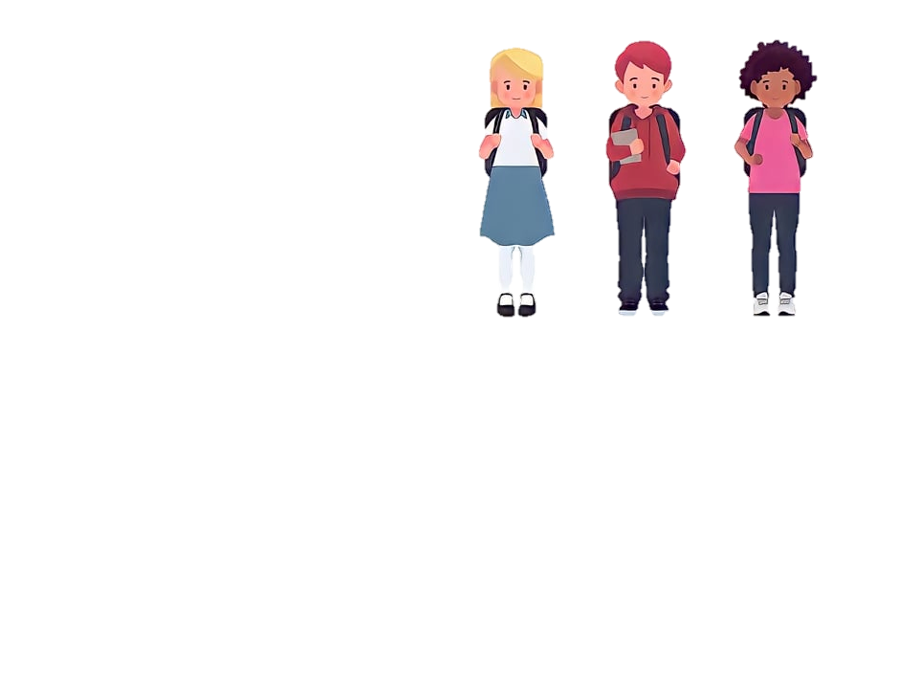
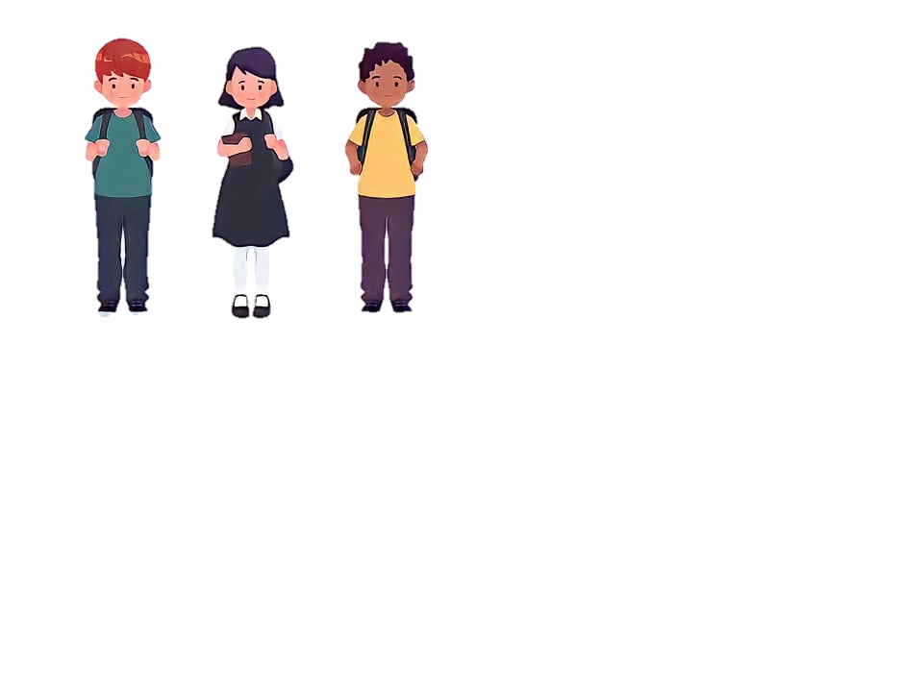
TẠM BIỆT
HẸN GẶP LẠI CÁC BẠN TRONG CÁC BUỔI HỌC SAU

